Slide 1

«Массивы и циклы»
courses.dp.ua

Slide 2
О циклах

Slide 3
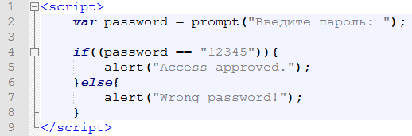
Если какие-либо действия нужно повторять, но заранее неизвестно сколько раз
Если пароль не подходит, то нужно повторно запросить его у пользователя, и так повторять до тех пор пока не будет введён правильный пароль.
Т.е. нам нужен механизм который будет повторять набор действий до тех пор пока будет верно условие (например: пароль не равен «12345»)
3

Slide 4
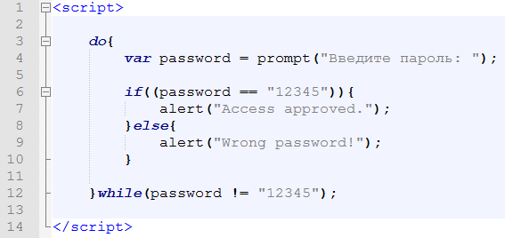
Циклы – способ многократно повторить фрагмент кода
Цикл while / do..while выполняет фрагмент кода пока условие заданное в нём верно (истинно, true).
В данном примере помимо проверки данных оператором if еще следует проверка данных оператором while.
4

Slide 5
Циклы – способ многократно повторить фрагмент кода
Цикл while / do..while выполняет фрагмент кода пока условие заданное в нём верно (истинно, true).
!!!В теле цикла должны происходить какие-либо изменения тех переменных которые находяться в условии, иначе цикл будет выполняться вечно!!!
5

Slide 6
Циклы в JavaScript

Slide 7
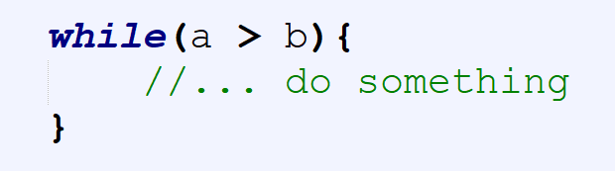
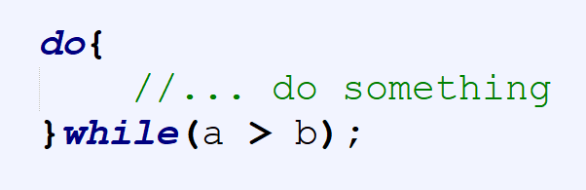
Циклы while | do/while
Циклы while и do/while – циклы с условием, они выполняются пока условие будет истинным (true). Отличие в том, что while проверяет условие на входе в каждый шаг цикл (и может возникнуть ситуация когда тело цикла ни разу не выполниться), а do/while на выходе из каждого шага цикла (тело цикла выполнится минимум 1 раз).
https://learn.javascript.ru/while-for
7

Slide 8
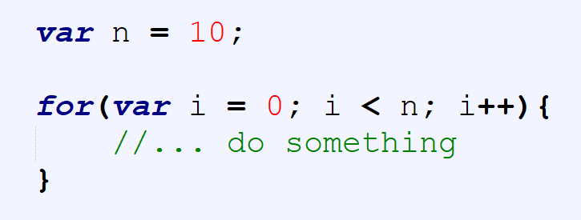
Цикл for
Цикл for (или цикл со счётчиком) – хорош тем, что содержит удобную возможность подсчёта шагов (итераций) цикла. Этот цикл удобен для ситуация когда мы заранее знаем сколько шагов цикла нам понадобиться сделать.
https://learn.javascript.ru/while-for
8

Slide 9
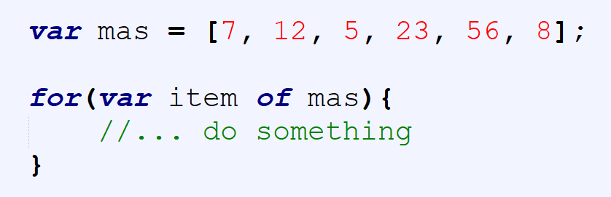
Циклы for..of (ES-2015)
Цикл for..of (нововведение ECMAScript-2015) предназначен для перебора содержимого коллекций (не индексов, а именно содержимого).
https://learn.javascript.ru/iterator
9

Slide 10
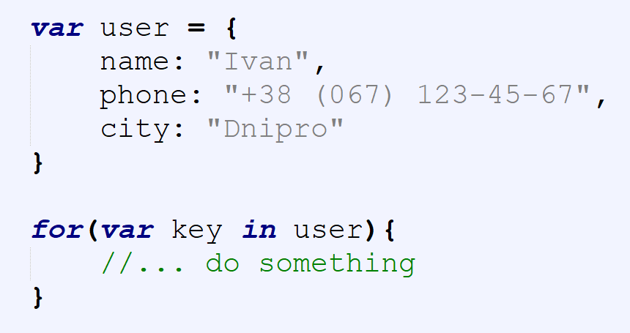
Цикл for..in
Цикл for..in предназначен для перебора ключей коллекции (на практике полезен в первую очередь для ассоциативных массивов).
https://learn.javascript.ru/object-for-in
10

Slide 11
Операторы
break / continue

Slide 12
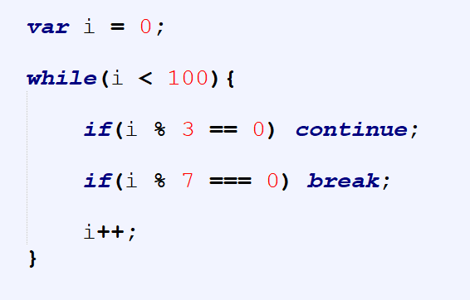
Операторы break и continue
Оператор break позволяет прервать цикл, оператор continue позволяет завершить текущий шаг (итерацию) цикла и перейти к следующей.
https://learn.javascript.ru/while-for#preryvanie-tsikla-break
https://learn.javascript.ru/while-for#continue
12

Slide 13
Немного практики #1

Slide 14
Кредитный калькулятор v.1
Заданы: Есть сумма кредита, годовая процентная ставка, и срок кредитования в месяцах. Рассчитать ежемесячные платежи (сколько в каждом месяце будет платить заёмщик, указав сколько из суммы ежемесячного платежа идёт на погашение тела кредита, а сколько на погашение процентов, а также, сколько остаётся долга по телу кредита) по классической схеме.
14

Slide 15
Коллекции в JavaScript

Slide 16

Коллекциями
Коллекциями в языках программирования называют структуры данных предназначенных для хранения множества значений. Коллекции можно разделить на те которые хранят пары ключ=>значение (массив, ассоциативный массив, словарь – Map) и просто хранящие значения (множество – Set).
16

Slide 17
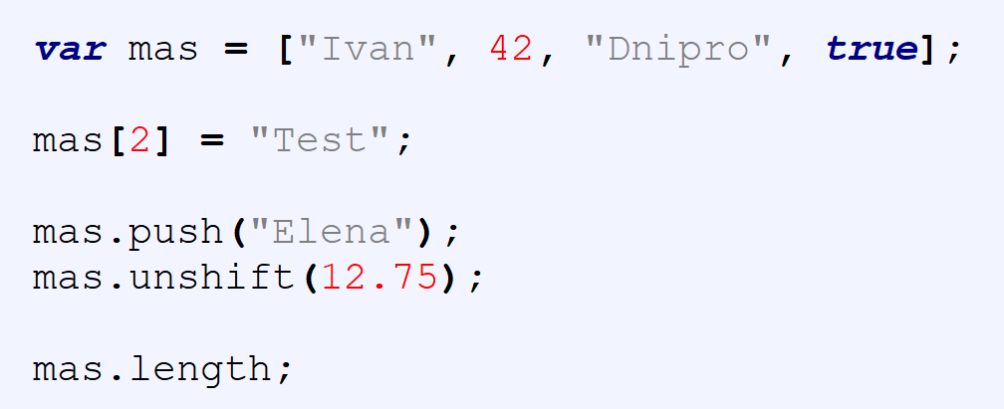
Массивы с числовыми индексами
Массив c числовыми индексами (ключами) – это нумерованный набор переменных. Оператор [ ] – основной признак массива, он позволяет обратиться по номеру к конкретному элементу массива.
https://learn.javascript.ru/array
https://learn.javascript.ru/array-methods
17

Slide 18
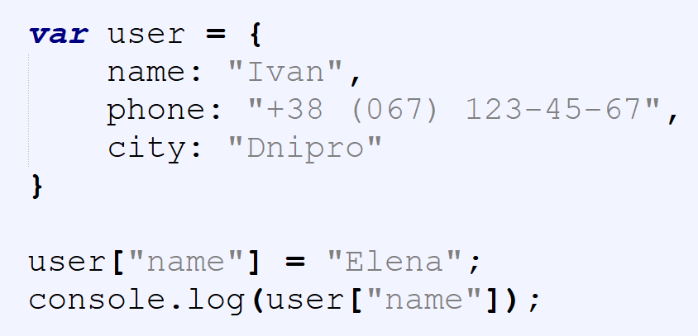
Ассоциативные массивы
В ассоциативном массиве индексом (ключом) к элементу выступает не число, а строка. В ассоциативном массиве о длине массива как правило не говорят.
П.С. В JavaScript ассоциативные массивы и объекты это одно и тоже, но лишь потому, что объекты в JavaScript построены на базе концепции ассоциативных массивов;
https://learn.javascript.ru/object
18

Slide 19
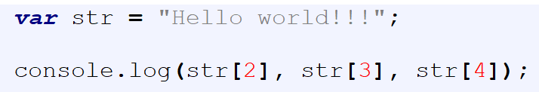
Со строками можно работать как с массивом
Строки по сути представляют собой коллекцию символов, к которым можно обратится по числовому индексу [n], также строки имеют свойство .length показывающее их длину. Также возможен получение символа через метод .charAt() по номеру. Установка символа таким способом невозможна.
https://learn.javascript.ru/string
19

Slide 20
Немного практики #2

Slide 21



Алгоритм Луна
4916 5526 5398 1949
5357 6872 3409 1447
Алгоритм Луна проверяет контрольную сумму числа, широко применяется для проверки корректности номера банковских карт.
Задача: пользователь вводит номер банковской карты, необходимо проверить не ошибся ли он.
https://uk.wikipedia.org/wiki/Алгоритм_Луна
21

Slide 22
Spread оператор
…

Slide 23
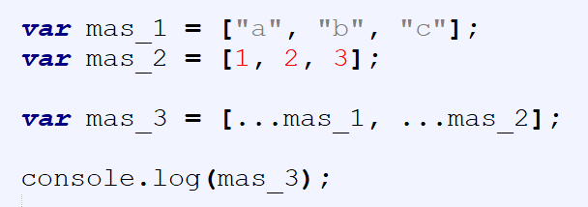
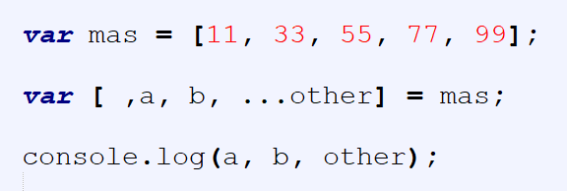
Spread оператор … (ES-2015)
Spead оператор (…) позволяет разложить коллекцию на элементы в неё входящие.
23

Slide 24
Многомерные массивы

Slide 25
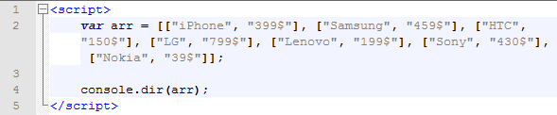
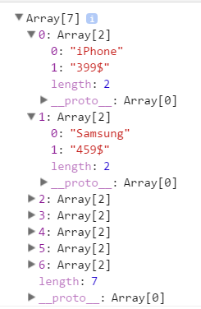
Многомерные массивы
Многомерные массивы – массивы элементы которого сами являются массивами.
25

Slide 26
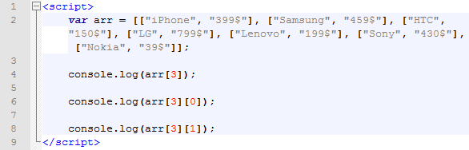
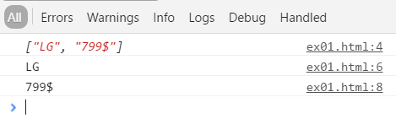
Многомерные массивы
Многомерные массивы – массивы элементы которого сами являются массивами. Обращение к элементам осуществляется использованием нескольких пар скобок [][]
26

Slide 27
Немного практики #3

Slide 28
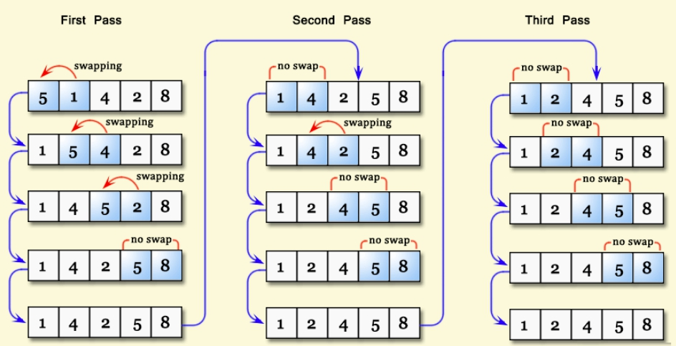
Сортировка данных
Когда необходимо внести изменения в существующий набор данных.
Классический алгоритм «пузырьковой» сортировки.
https://habrahabr.ru/post/204600/
28

Slide 29
Немного практики #4

Slide 30
Игра «Угадай число»
Необходимо написать скрипт который загадает число, в диапазон от 1 до 1000 включительно. И даст пользователю 10 попыток на угадывание. Если пользователь во время попытки не угадал число, ему даётся подсказка в виде «число которое я загадал больше чем ваш вариант» или «…меньше…». Функция Math.random() вам поможет.
30

Slide 31
JSON | JavaScript Object Notation

Slide 32
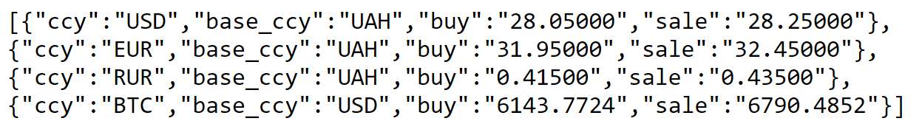

JSON (JavaScript Object Notation)
JSON - текстовый формат обмена данными, удобный для чтения и написания как человеком, так и компьютером. Основан на синтаксисе (правилах записи) массивов в JavaScript. Формат поддерживается практически во всех современных языках программирования.
https://api.privatbank.ua/p24api/pubinfo?json&exchange&coursid=5
http://www.json.org/json-ru.html
32

Slide 33
Домашнее задание
/узнать

Slide 34
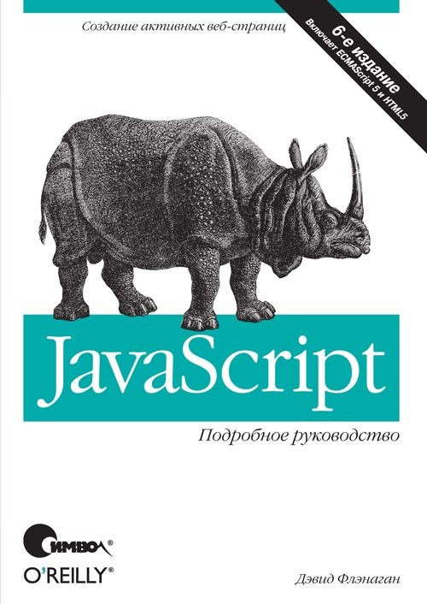
Дэвид Флэнаган JavaScript.
Подробное руководство
Предварительные знания – лучший помощник в обучении, поэтому к следующему занятию жду, что вы прочтёте 8 главу («Функции»), а также еще раз разделы 7.8 и 7.9 седьмой главы.

Slide 35
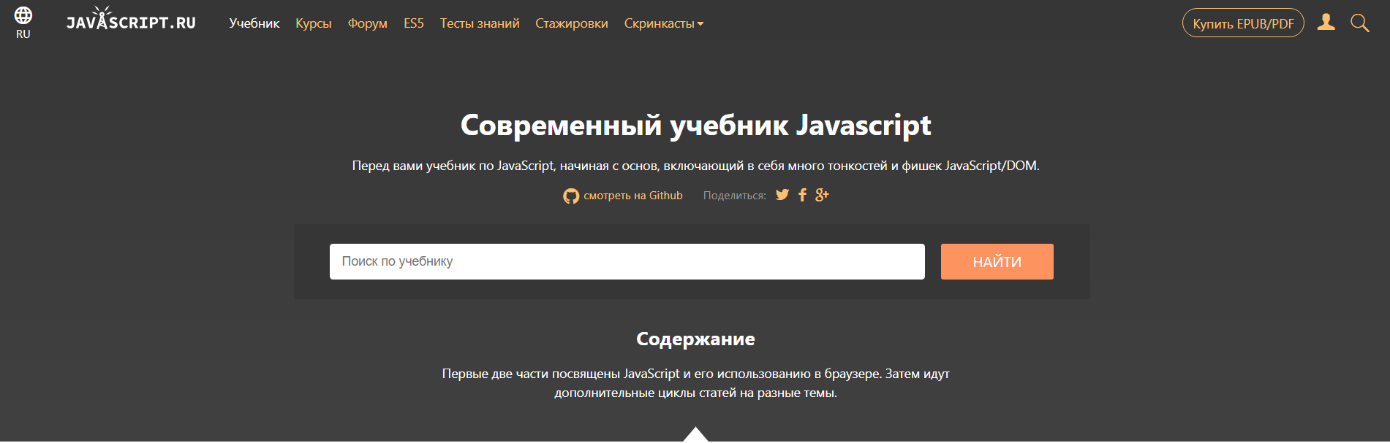
Предварительные знания – лучший помощник в обучении, поэтому к следующему занятию жду, что пройдёте разделы 2.17-2.20, 4.8, 4.9, 7.2, 7.3, 10.2-10.5, 10.10.
http://learn.javascript.ru/

Slide 36
Домашнее задание | узнать
Узнать подробнее о деструктуризация массива
https://learn.javascript.ru/destructuring#massiv
36

Slide 37
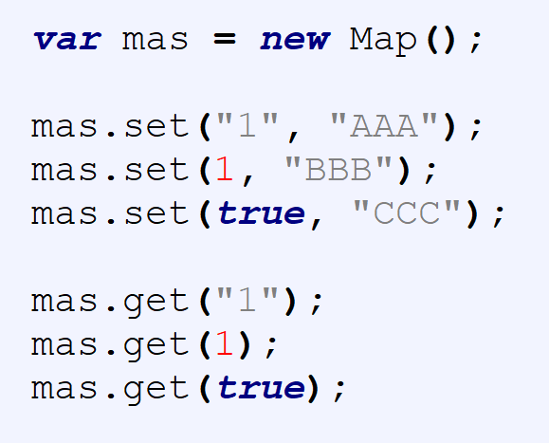
Узнать о коллекции Map (ES-2015)
В коллекции Map, в отличии от ассоциативных массивов, ключом может выступать любое значение, любого типа. В отличии от массива с числовыми индексами количество элементов в Map можно узнать через свойство .size.
https://learn.javascript.ru/set-map
37

Slide 38
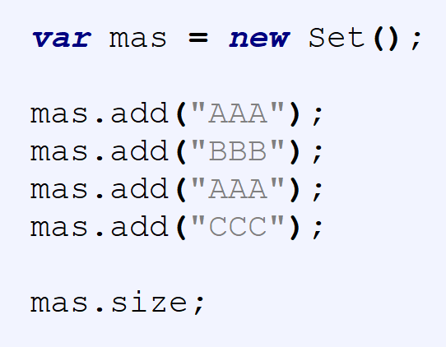
Узнать о коллекции Set (ES-2015)
В коллекции Set предназначена для хранения множества значений, причём каждое значение может встречаться лишь один раз, в отличии от других коллекций ключей в Set нет. В отличии от массива с числовыми индексами количество элементов в Set можно узнать через свойство .size.
https://learn.javascript.ru/set-map
38

Slide 39

Где брать задачки для тренировки?
Чтобы научиться программировать – нужно тренироваться…
Чтобы тренироваться нужны задачи…
Чтобы были задачи нужно уметь программировать…
Д. М. Златопольский
Сборник задач по программированию
39

Slide 40


Prometheus CS50
Лучшие основы программирования!
40

Slide 41
Домашнее задание
/сделать

Slide 42


Каждое домашнее задание оформляйте в виде отдельного репозитория на GitHub, в названии которого должно быть указан код задание (например: B3) код домашнего задания должен быть в ветке master
Ссылку на репозиторий сбрасывайте в Slack в канал #homeworks
НЕ ЗАБЫВАЕМ ОБ ОТСТУПАХ В КОДЕ!!!
Если есть проблемы, вопросы, трудности, делаем тоже самое – код с проблемой заливаем на GitHub и ссылку на него, с описанием вопроса в Slack, но в канал #trouble
42

Slide 43
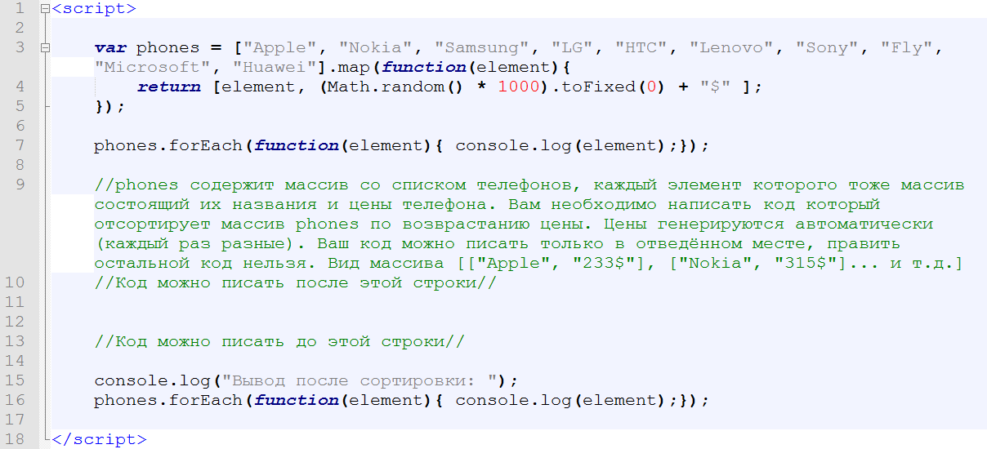
Домашнее задание #B.1
Заготовка лежит в репозитории: ./homework/b1.html
Задача: отсортировать массив со списком телефонов по возрастанию цены.
43

Slide 44
Домашнее задание #B.2
Разработать скрипт, проверяющий знания (умение) таблицы умножения двузначных чисел. Скрипт должен задать пользователю 12 задач на умножение двузначных чисел. По результатам проверки, пользователю выставляется оценка (по 12 бальной шкале), а также выводиться два списка: верных ответов, и ошибочных ответов, c указанием какой ответ был правильный.
44

Slide 45
Кредитный калькулятор v.2
Домашнее задание #B.3
Заданы: сумма кредита, годовая процентная ставка, и срок кредитования в месяцах. Рассчитать ежемесячные платежи (сколько в каждом месяце будет платить заёмщик, указав сколько из суммы ежемесячного платежа идёт на погашение тела кредита, а сколько на погашение процентов) по аннуитетной схеме.
45

